Slide 1
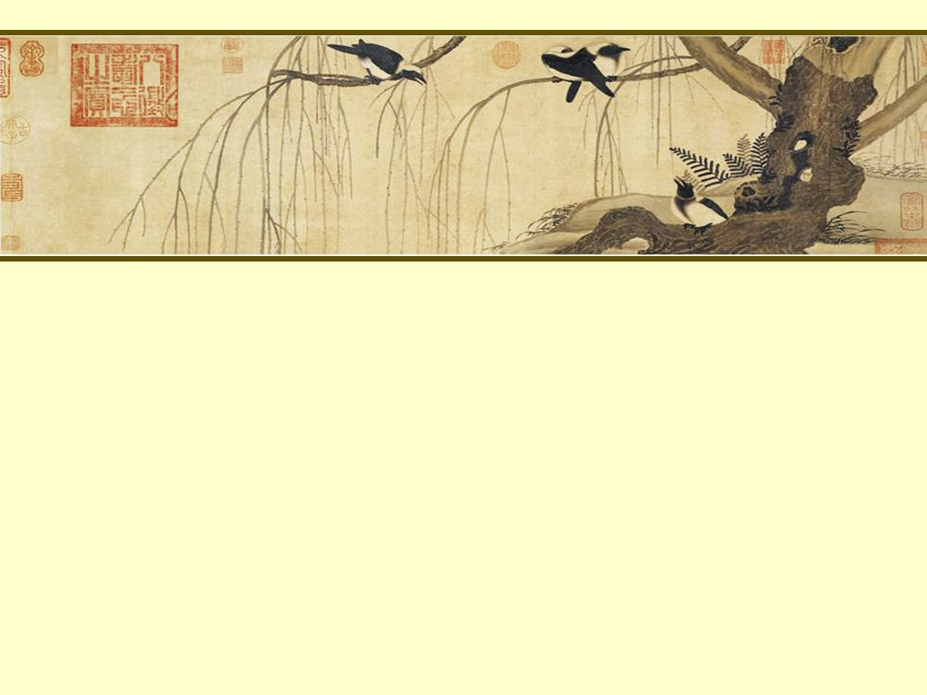
通识联盟暑期课程
《资治通鉴》导读
主讲教师：姜 鹏
复旦大学历史学系

Slide 2
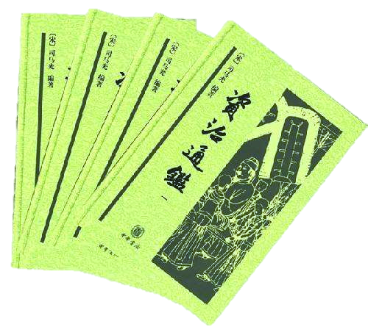
《资治通鉴》中的国家观
第六章 什么样的国家是好的国家
第一节 《资治通鉴》中的哀牢夷事件

Slide 3
一、《资治通鉴》对汉明帝时期哀牢夷问题的记载
（永平十二年）春，哀牢王柳貌率其民五万余户内附，以其地置哀牢、博南二县。始通博南山，度兰仓水。行者苦之，歌曰：“汉德广，开不宾；度兰仓，为它人。”
初平帝时河、汴决坏，久而不修。建武十年，光武欲修之。浚仪令乐俊上言：“民新被兵革，未宜兴役。”乃止。其后汴渠东侵，日月弥广，兖豫百姓怨叹，以为县官恒兴他役，不先民急。会有荐乐浪王景能治水者，夏四月，诏发卒数十万，遣景与将作谒者王吴修汴渠堤。自荥阳东至千乘海口千余里，十里立一水门，令更相洄注，无复溃漏之患。景虽减省役费，然犹以百亿计焉。
（《资治通鉴》卷四十五）

Slide 4
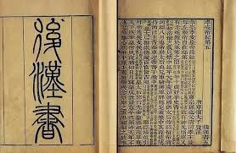
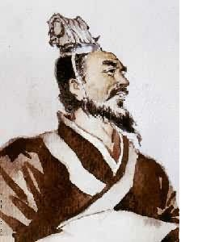
二、与《后汉书》的比较
《后汉书》是二十四史中的一部，记载了东汉一朝史事，是《资治通鉴》的重要史料来源之一。
《后汉书》作者范晔（398-445）

Slide 5
二、与《后汉书》的比较
《后汉书·明帝纪》
（永平）十二年春，正月，益州徼外夷哀牢王相率内属，于是置永昌郡，罢益州西部都尉。
夏，四月，遣将作谒者王吴修汴渠，自荥阳至于千乘海口。

Slide 6
二、与《后汉书》的比较
《后汉书》对哀牢夷事件的展开
永平十二年，哀牢王柳貌遣子率种人内属，其称邑王者七十七人、戸五万一千八百九十、口五十五万三千七百一十一。西南去洛阳七千里，显宗以其地置哀牢、博南二县，割益州郡西部都尉所领六县，合为永昌郡。始通博南山、度兰仓水，行者苦之，歌曰：“汉德广，开不宾，度博南，越兰津，度兰仓，为它人。”
（《后汉书》卷八十六《南蛮西南夷列传·哀牢夷》）

Slide 7
二、与《后汉书》的比较
《后汉书》对黄河治理事件的展开
时有荐景能理水者，显宗诏与将作谒者王吴共修作浚仪渠。吴用景墕流法，水乃不复为害。初，平帝时河汴决坏，未及得修。建武十年，阳武令张汜上言：“河决积久，日月侵毁济渠，所漂数十许县，修理之费，其功不难，宜改修堤防，以安百姓。”书奏，光武即为发卒，方营河功，而浚仪令乐俊复上言：“昔元光之间，人庶炽盛，缘堤垦殖，而瓠子河决尚二十余年，不即拥塞。今居家稀少，田地饶广，虽未修理，其患犹可，且新被兵革，方兴力役，劳怨既多，民不堪命，宜须平静，更议其事。”光武得此，遂止。后汴渠东侵，日月弥广，而水门故处皆在河中，兖豫百姓怨叹，以为县官恒兴它役，不先民急。永平十二年，议修汴渠，乃引见景，问以理水形便。景陈其利害，应对敏给，帝善之，又以尝修浚仪，功业有成，乃赐景《山海经》、《河渠书》、《禹贡图》及钱帛衣物。夏，遂发卒数十万，遣景与王吴修渠筑堤。自荥阳东至千乘海口千余里。景乃商度地艺，凿山阜，破砥绩，直截沟涧，防遏冲要，疏决壅积，十里立一水门，令更相洄注，无复溃漏之患。景虽简省役费，然犹以百亿计。
（《后汉书》卷七十六《循吏列传·王景》）

Slide 8
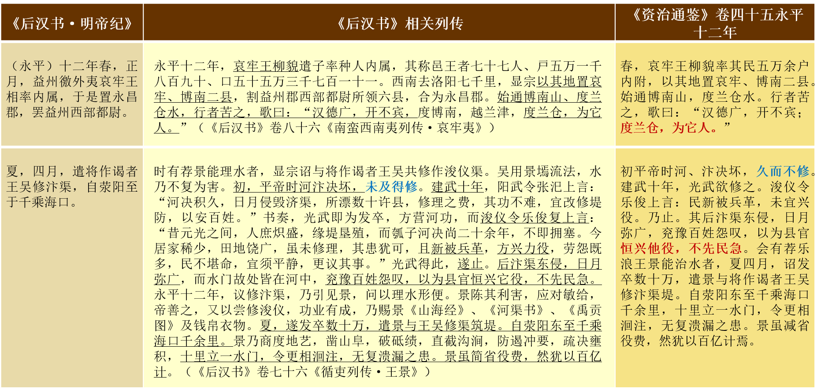

Slide 9
二、与《后汉书》的比较
【小 结】
1、《资治通鉴》对于汉明帝时代拓张运动并不欣赏。占用了认为把资源投入到有益于提高老百姓日常生活质量的渠道，比增加国家的版图或控制范围，更为重要。
2、《资治通鉴》的叙述采用了《后汉书》的相关原文，几乎未作修改，仅通过删节、合并史料等手段，表达出了《后汉书》中没有的含义。说明史料组织的重要性，同样的史料，通过不同的组织方法，很可能表达出完全不同的含义。

Slide 10
三、《资治通鉴》欣赏的国家观
西域诸国侍子久留敦煌，皆愁思亡归。莎车王贤知都护不至，击破鄯善，攻杀龟兹王。鄯善王安上书，愿复遣子入侍，更请都护，都护不出，诚廹于匈奴。帝报曰：“今使者大兵未能得出，如诸国力不从心，东西南北自在也。”于是鄯善、车师复附匈奴。
班固论曰：孝武之世，图制匈奴，患其兼从西国，结党南羌，乃表河曲，列四郡，开玉门，通西域，以断匈奴右臂，隔绝南羌、月氏。单于失援，由是远遁，而幕南无王庭。遭值文、景玄黙，养民五世，财力有余，士马强盛，故能睹犀布、瑇瑁，则建珠厓七郡，感蒟酱、竹杖，则开牂牁、越巂，闻天马、蒲萄，则通大宛、安息。自是殊方异物四面而至，于是开苑囿、广宫室，盛帷帐、美服玩，设酒池肉林以飨四夷之客，作鱼龙角抵之戏以观视之。及赂遗赠送，万里相奉，师旅之费，不可胜计。至于用度不足，乃榷酒酤、筦盐铁、铸白金、造皮币，筭至车船，租及六畜，民力屈、财用竭，因之以凶年，寇盗并起，道路不通。直指之使始出，衣绣杖斧，断斩于郡国，然后胜之。是以末年遂弃轮台之地，而下哀痛之诏，岂非仁圣之所悔哉！且通西域，近有龙堆，远则葱岭、身热、头痛、悬度之阨，淮南、杜钦、扬雄之论，皆以为此天地所以界别区域，绝外内也。西域诸国各有君长，兵众分弱，无所统一。虽属匈奴，不相亲附。匈奴能得其马畜、旃罽，而不能统率与之进退。与汉隔绝，道里又远，得之不为益，弃之不为损。盛德在我，无取于彼。故自建武以来，西域思汉威德，咸乐内属，数遣使置质于汉，愿请都护。圣上远览古今，因时之宜，辞而未许，虽大禹之序西戎，周公之让白雉，太宗之却走马，义兼之矣。
（《资治通鉴》卷43 建武二十二年）

Slide 11
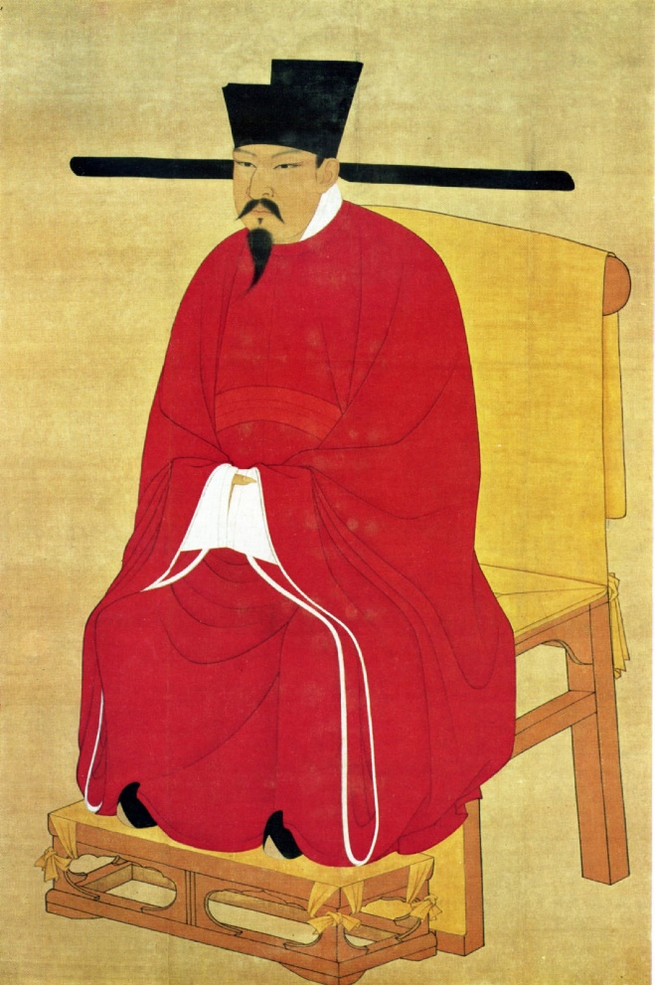
四、《资治通鉴》国家观的现实意义
宋神宗启用王安石变法，虽以经济改革内容为主。但富国的目的最重要还是要强兵，开疆拓土，重点在于夺回燕云十六州。

Slide 12
四、《资治通鉴》国家观的现实意义
司马光对宋神宗拓张意图的态度：
臣所惜者，以陛下之圣明，不师虞舜、周宣之德，反慕秦皇、汉武之所为。借使能踰葱岭、绝大漠、鏖皋兰、焚龙庭，又何足贵哉！自古人主喜于用兵，疲弊百姓，致内盗蠭起，或外寇觊觎者多矣！
（司马光《遗表》，作于元丰五年AD.1082）

Slide 13
五、总 结
《资治通鉴》中具体的政治观念、政策导向主张，都和主要作者司马光在现实政治中的态度形成呼应关系。《资治通鉴》中对相关历史事件成败的解读，成为司马光发表现实政治看法的依据。反过来，司马光在现实政治中的态度、立场，同样会影响他对历史的理解。

Slide 14
本讲结束，谢谢！

